Slide 1
DEPARTAMENTO DE ELECTRICA Y ELECTRÓNICA
CARRERA DE INGENIERÍA ELECTRÓNICA EN TELECOMUNICACIONES
TEMA: DISEÑO, IMPLEMENTACIÓN Y ANÁLISIS DE UN SISTEMA BIOMÉTRICO VASCULAR
DIRECTOR: ING. CARRERA ERAZO ENRIQUE VINICIO PhD
AUTOR: IZURIETA SALAZAR SANTIAGO DAVID
SANGOLQUÍ, MARZO 2017

Slide 2
AGENDA
Introducción
Objetivos
Implementación
Resultados
Conclusiones

Slide 3
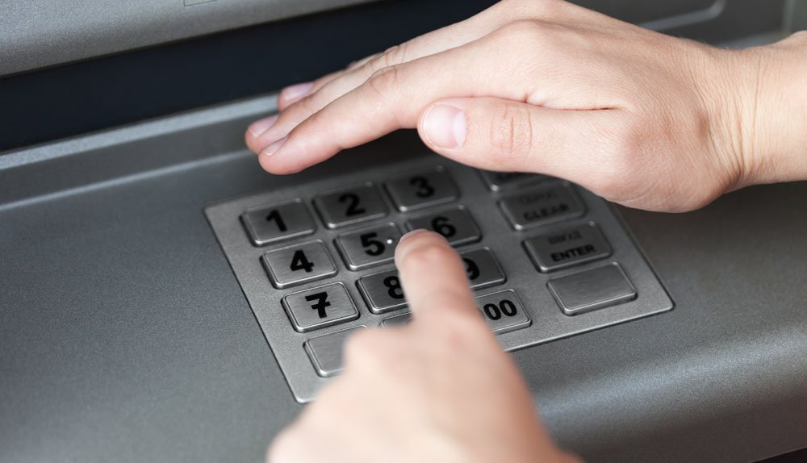
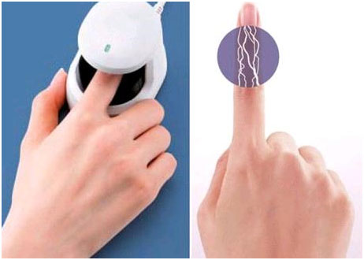
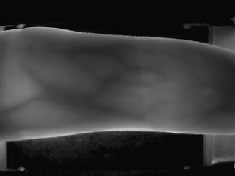
INTRODUCCIÓN

Slide 4
INTRODUCCIÓN
Diagrama de bloques general de un sistema biométrico.

Slide 5
OBJETIVOS
General
Analizar los diferentes parámetros que afectan el desempeño de un sistema de biometría vascular basado en imágenes del dedo índice.
Específicos
Realizar el estudio del estado del arte de los sistemas biométricos vasculares.
Diseñar un sistema biométrico vascular para una base de datos estandarizada.
Implementar las etapas de pre procesamiento, extracción de características y clasificación del sistema biométrico vascular.
Evaluar los parámetros que caracterizan el desempeño de un sistema biométrico de patrones vasculares.

Slide 6
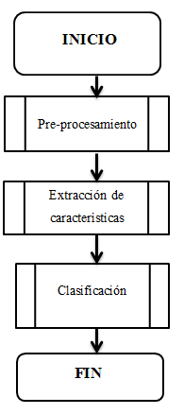
IMPLEMENTACIÓN
Diagrama de flujo del sistema biométrico planteado

Slide 7
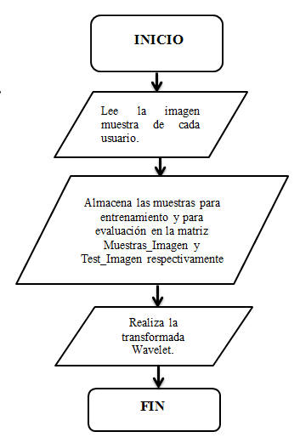
IMPLEMENTACIÓN
Etapa de pre-procesamiento

Slide 8
IMPLEMENTACIÓN
Etapa de extracción de características

Slide 9
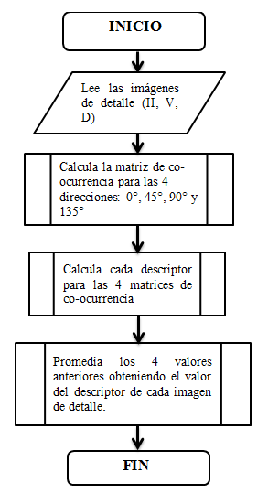
IMPLEMENTACIÓN
Etapa de extracción de características
Nivel de descomposición | Total de sub-imágenes de detalle | Características de textura calculados | Total de características
N = 3 | 9 | 8 | 72
N = 4 | 12 | 8 | 96

Slide 10
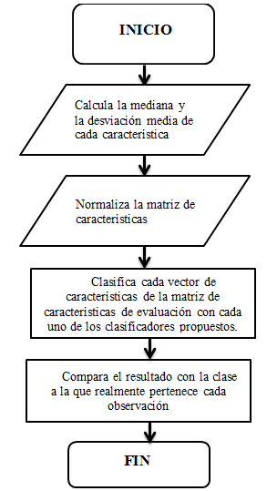
IMPLEMENTACIÓN
Etapa de
clasificación

Slide 11
RESULTADOS OBTENIDOS
CLASIFICADOR DISCRIMINANTE LINEAL
 | N=3 |  |  | N=4
 | FAR (%) | FRR (%) | Desempeño (%) | FAR (%) | FRR (%) | Desempeño (%)
Wavelet spline biortogonal | 7,62 | 38,10 | 62,26 | 6,10 | 30,48 | 69,81
Wavelet haar | 4,95 | 24,76 | 75,47 | 4,00 | 20,00 | 80,19
 | N=3 |  |  | N=4
 | FAR (%) | FRR (%) | Desempeño (%) | FAR (%) | FRR (%) | Desempeño (%)
Wavelet spline biortogonal | 23,33 | 46,67 | 7,55 | 18,48 | 46,19 | 8,49
Wavelet haar | 23,21 | 46,43 | 8,02 | 18,19 | 45,47 | 9,91

Slide 12
RESULTADOS OBTENIDOS
CLASIFICADOR DISCRIMINANTE CUADRÁTICO
 | N=3 |  |  | N=4
 | FAR (%) | FRR (%) | Desempeño (%) | FAR (%) | FRR (%) | Desempeño (%)
Wavelet spline biortogonal | 14,09 | 70,47 | 30,19 | 14,09 | 70,47 | 30,19
Wavelet haar | 11,05 | 55,24 | 45,28 | 10,29 | 51,43 | 49,06
 | N=3 |  |  | N=4
 | FAR (%) | FRR (%) | Desempeño (%) | FAR (%) | FRR (%) | Desempeño (%)
Wavelet spline biortogonal | 24,52 | 49,05 | 2,83 | 19,52 | 48,81 | 3,30
Wavelet haar | 24,05 | 48,09 | 4,72 | 19,05 | 47,62 | 5,66

Slide 13
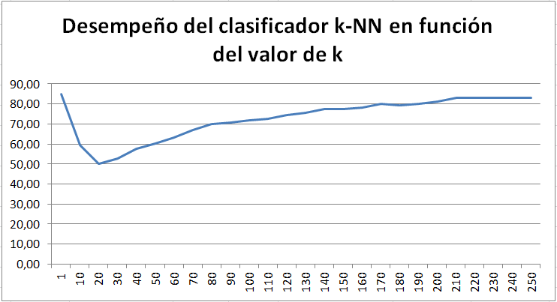
RESULTADOS OBTENIDOS
CLASIFICADOR k-NN
Análisis del valor k del clasificador

Slide 14
RESULTADOS OBTENIDOS
CLASIFICADOR k-NN
 | N=3 |  |  | N=4
 | FAR (%) | FRR (%) | Desempeño (%) | FAR (%) | FRR (%) | Desempeño (%)
Wavelet spline biortogonal | 4,00 | 20,00 | 80,19 | 3,43 | 17,14 | 83,02
Wavelet haar | 4,00 | 20,00 | 80,19 | 3,43 | 17,14 | 83,02
 | N=3 |  |  | N=4
 | FAR (%) | FRR (%) | Desempeño (%) | FAR (%) | FRR (%) | Desempeño (%)
Wavelet spline biortogonal | 21,19 | 42,38 | 16,04 | 16,67 | 41,67 | 17,45
Wavelet haar | 21,67 | 43,33 | 14,15 | 17,14 | 42,86 | 15,09

Slide 15
CONCLUSIONES
Los niveles de descomposición o profundidad de las wavelets utilizadas influyen radicalmente en el desempeño de la clasificación. Es mejor el desempeño del clasificador en el nivel más profundo analizado en este trabajo del par de wavelets escogidas. La profundidad de la wavelet depende del tamaño de la imagen que se está procesando. Esto sucede ya que en estos niveles de descomposición se detallan mucho mejor los cambios locales en la imagen original.
Dentro del procesamiento wavelet es mucho mejor trabajar con una misma función para descomposición y para reconstrucción. Esto permite obtener mejores tasas de acierto del sistema en comparación al trabajar con funciones para descomposición y para reconstrucción diferentes.
El tipo de wavelet aplicada al pre-procesamiento, el número de características analizadas, el clasificador empleado y los métodos de validación ejecutados, influyen directamente en la tasa de falsa aceptación y la tasa de falso rechazo. Varias pruebas han sido realizadas con el objetivo de reducir estas tasas. Al lograr reducir al mínimo posible la tasa de falsa aceptación y la tasa de falso rechazo, se puede garantizar la seguridad del sistema biométrico vascular planteado.

Slide 16
CONCLUSIONES
En el clasificador k-NN, el valor de k vecinos más cercanos, influye a la hora de evaluar el desempeño del clasificador. Se ha realizado varias pruebas determinando que a partir de un valor de k=210 el desempeño del clasificador se estabiliza. El correcto escogimiento de este valor depende de los datos que se estén evaluando. Por lo que se hace necesario realizar varias pruebas para determinar correctamente este valor.
El clasificador k-nearest neighbor (k-NN) utilizando una wavelet haar o una wavelet spline biortogonal para la descomposición de la imagen, es el que mejor tasas de acierto presenta. Además, presenta bajas tasas de falsa aceptación y falso rechazo en el cuarto nivel de descomposición del par de wavelets utilizadas. Si se quiere definir el mejor sistema de biometría vascular sería el que emplea: en el pre-procesamiento la wavelet haar o wavelet spline biortogonal en su cuarto nivel de descomposición, clasificador k-NN con k=210 vecinos más cercanos, utilizando 5 imágenes para el entrenamiento y 1 imagen para validación. Este sistema presenta una tasa de acierto del 83,02%, una tasa de falsa aceptación de 3,43% y una tasa de falso rechazo de 17,14%.
En referencia a los dos métodos de validación empleados se observa que los mejores resultados son empleando 5 imágenes para el entrenamiento y 1 imagen para la validación. Esto lleva a concluir que: mientras más grande sea el conjunto de datos de entrenamiento, el clasificador tiene un mejor desempeño presentando una alta tasa de acierto además de, una baja tasa de falsa aceptación y falso rechazo.

Slide 17
TRABAJOS FUTUROS
Como principal proyección a este trabajo sería interesante trabajar y desarrollar un prototipo que realice la etapa de adquisición de imágenes. Los resultados obtenidos en el sistema propuesto dependen mucho de la calidad de muestra obtenida. Sería importante evaluar el software implementado en conjunto con el hardware necesario para tomar la muestra vascular del usuario.
Ya que se cuenta con una base de datos multimodal como lo es SDUMLA-HMT, sería importante implementar un sistema biométrico multimodal. Es decir, un sistema biométrico que se complemente con otras técnicas de biometría para asegurar al usuario mucha mayor seguridad. Por ejemplo, se podría integrar estratégicamente sistemas biométricos que integren técnicas de reconocimiento basadas en patrones vasculares y además el reconocimiento de la huella dactilar.

Slide 18
TRABAJOS FUTUROS
Los sistemas biométricos en general presentan algunos inconvenientes relacionados con la seguridad y la privacidad. En comparación a los sistemas basados en contraseñas, que se pueden renovar sin necesidad de que se comprometa la seguridad del sistema, los rasgos biométricos están asociados al usuario de forma permanente. Por lo tanto, si el rasgo vascular de algún usuario es robado de la base de datos de una aplicación de biometría vascular, todas las aplicaciones en las que este rasgo se utilice se verían comprometidas. Por lo tanto, se propone utilizar biometría cancelable dentro del sistema propuesto para evitar el robo de los patrones vasculares.

Slide 19
MUCHAS GRACIAS POR SU ATENCIÓN

